Slide 1
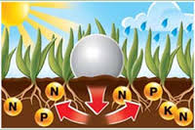
Bemesting klas 2

Slide 2




Voorkennis

Slide 3

Oefentoets bespreken
Na het nakijken van de oefentoets maak je de zelftoets die je in het arrangement kunt vinden.

Slide 4
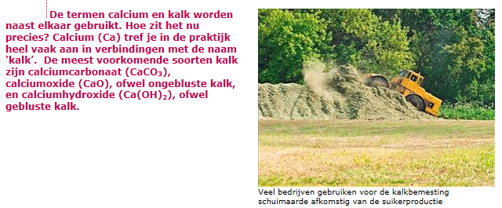
Kalk

Slide 5
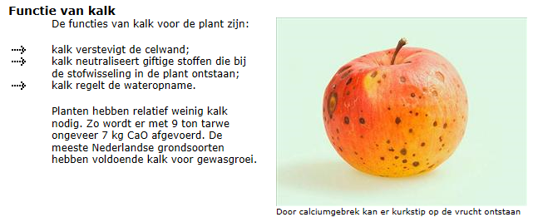
Kalk

Slide 6
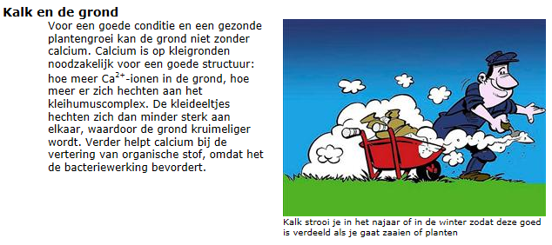
Kalk

Slide 7
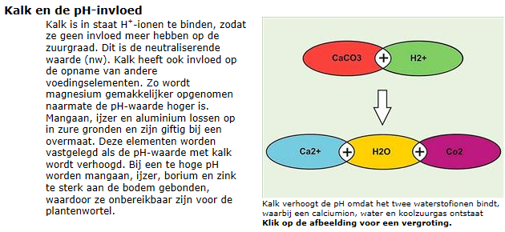
Kalk

Slide 8
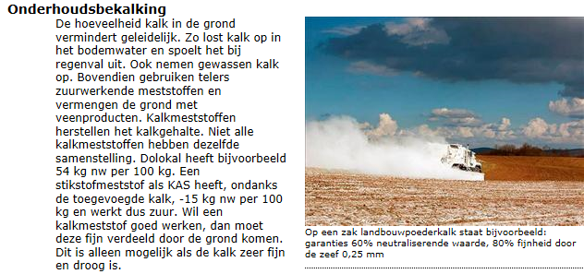
Kalk

Slide 9
Kalk
Opdracht 1:
Maak voor jezelf een
korte samenvatting over
kalk. Deze kun je gebruiken
bij het leren van de toets.

Slide 10

Kalk
Opdracht 2:
Zoek op internet de drie meest
gebruikte Kalkmeststoffen in de
tuinbouw. Schrijf op wat de
samenstelling van deze meststoffen
zijn. Voeg dit bij je verslag uit
opdracht 1.

Slide 11
Kalk
Opdracht 3:
Zoek op internet de gebreks-
en overmaatsverschijnselen
van Kalk in jouw sector. Je
kunt daar deze link voor
gebruiken.

Slide 12
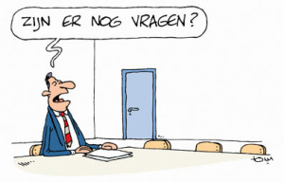
Kalk
Nog vragen?

